Slide 1
Казанское ханство от самостоятельности – к зависимости и гибели
6 класс

Slide 2
Казанское ханство возникло как самостоятельное государство. Таким оно и оставалось более сорока лет. Особенно прочным было положение ханства в первые двадцать лет. Тогда страной правил хан Махмуд (Махмутек). В те времена Золотой Орды уже не было
Но набирало силу растущее Московское государство. Правда, Москва была занята борьбой с Ордой, и до Казани у нее не доходили руки. Казанскому ханству пока никто не угрожал. Этог способствовало развитию торговли и росту городов. Вскоре после смерти Махмуда многое переменилось.
В 1467 г. великий князь московский Иван III начал войну против ханства. Война была непродолжительной, но очень ожесточеной с обеих сторон. Поводом ей послужил освободившийся казанский престол. Иван хотел видеть в нем своего ставленника Касима. Казанцы же желали, чтобы ханом был Ибрагим, сын Махмуда. Великому князю московскому тогда не удалось достичь своей цели. Но Ибрагим должен был отпустить на волю всех пленников, взятых в течении сорока лет
1487 года начался период московского протектората над Казанью. Иван III принял титул князя Болгарского. Казань должна была помогать Москве в ее борьбе с другими ханствами. Мухаммад-Амин обязался не воевать против Руси и охранять интересы русских людей, находившихся в ханстве. Казанцы не имели права выбирать себе нового хана без согласия великого хана.

Slide 3
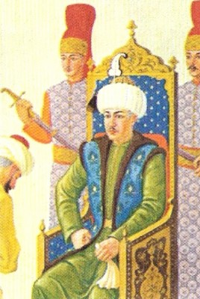
С согласия Ивана III к власти пришел Абдул-Латиф, брат Мухаммада-Амина. Однако он был воспитан в Крыму и сторонился русских нравов и обычаев. Со временем Абдул-Латиф начал проявлять самостоятельность и проводить явно антимосковскую политику. Часть казанских вельмож была этим недовольна. В результате их интриг Иван III приказал схватить хана и привезти в Москву. В начале 1502 года Абдул-Латифа свели с престола и сослали на север Руси.

Slide 4
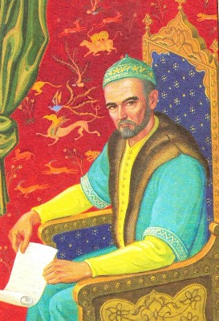
Свое правление Сахиб-Гирей начал с повеления истребить находившихся в Казани русских купцов и великокняжеского посла. Против казанцев была отправлена московская рать. Но под Казанью она так и не появилась. Сахиб-Гирей и сам вместе с крымским ханом организовал поход и осадил Москву. Василий III был вынужден заключить мирный договор на условиях выплаты дани "по уставу древних времен".
Через три года Сахиб-Гирей передал власть своему юному племяннику Сафа-Гирею. Началось, пожалуй, самое бурное время в истории Казанского ханства.

Slide 5
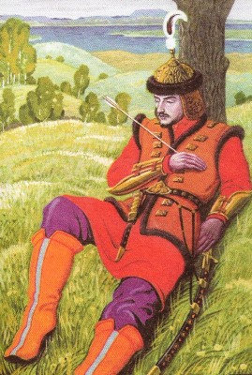
Казанцы все же не приняли Сафа-Гирея за его притеснеиня и покровительство крымцам. Они также не cмогли принять в качестве ханов московских ставленников Джан-Али и его брата Шах-Али. Джан-Али после трех лет правления был убит в результает заговора, а Шах-Али продержался на троне всего один месяц

Slide 6
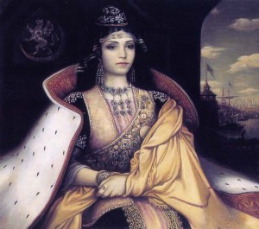
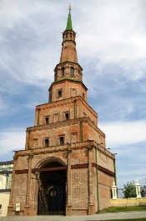
У Сафы-Гирея был 3-х летний сын Утямыш-Гирей. После смерти отца в 1549 году он и стал ханом. За младенца стала править его мать Сююмбике. Казанцы очень ее любили за ум и красоту. Но Сююмбике мало что могла сделать. Всем в Казани заправляли крымцы.

Slide 7
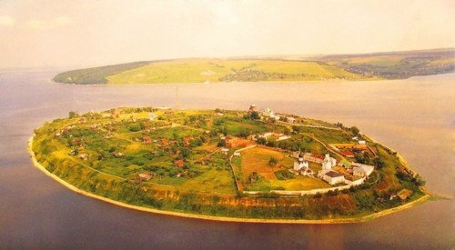
Между тем со стороны Московского государства надвинулась самая серьезная опасность. Иван IV, уже давно задумавший окончательно покорить Казань, начал готовиться к решающему походу. Весной 1551 года при впадении Свияги в Волгу была построена крепость Свияжск. Все прилегающие к крепости земли Горной стороны оказались под властью русского царя. Покорность ему изъявили чуваши, мордва и марийцы. Были перекрыты ведущие в Казань водные пути.

Slide 8
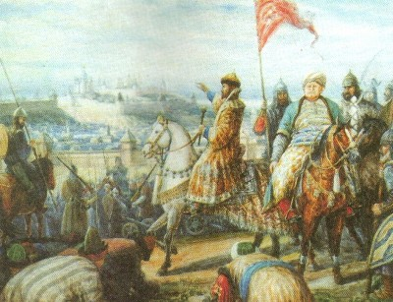
В столице ханства нарастала тревога. Оставил Казань крымский гарнизон. Часть казанских вельмож решила отстранить от власти Сююмбике вместе с сыном и выдать их Ивану IV. На престол был возведен Шах-Али. Однако русский царь не возратил Горной стороны, чем вызвал большое недовольство казанцев.
Не было никакой надежды на Шах-Али. На него казанцы смотрели как на навязанного им правителя. Да и тот в марте 1552 года оставил престол, выехав из Казани. При этом переправил в Свияжск большие крепостные пушки, пищали и испортил порох.

Slide 9
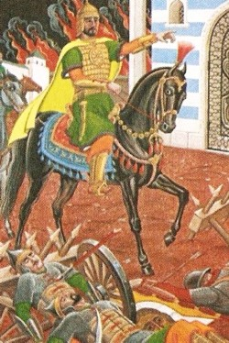
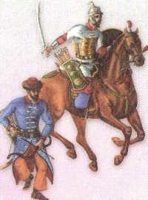
Казанцы пригласили на престол астраханского царевича Ядыгара. Прибыв в Казань весной 1552 года, он поклялся быть непримиримым врагом Москвы. Решительное столкновение становилось неминуемым.

Slide 10
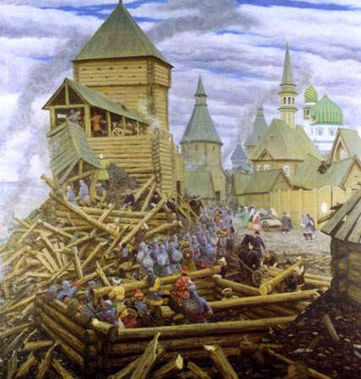
В конце августа 1552 года огромная армия во главе с Иваном IV подошла к Казани. Войско насчитывало почти 60 тысяч пеших и конных воинов, включая и татарских конников Шах-Али. У казанцев сил было в 2 раза меньше. Но были они полны решимости отстоять город или умереть.
Целый меяц шли ожесточенные бои. Защитников Казани становилось все меньше.

